Slide 1


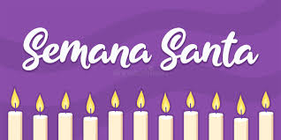
Oración de la mañana
03 – 05 abril 2023
La Familia Marianista al cuidado de la Casa Común

Slide 2
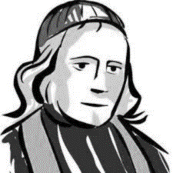

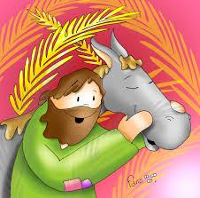
Lunes Santo
03 abril
“Solo seremos felices y tendremos la paz del alma cuando nuestras voluntades sean enteramente conformes a la de Dios“" (Padre Chaminade)
1
Buenos días .Hoy iniciamos esta semana especial, “ La Gran Semana”, la Semana santa, y quisimos iniciarla, todos reunidos para acompañar al señor en su camino de entrega por todos nosotros.
en el nombre del padre, del hijo, del Espíritu santo. Amen .
San Juan (12,1-11)
2
Reflexionemos
Seis días antes de la Pascua, fue Jesús a Betania, donde vivía Lázaro, a quien había resucitado de entre los muertos. Allí le ofrecieron una cena; Marta servía, y Lázaro era uno de los que estaban con él a la mesa. María tomó una libra de perfume de nardo, auténtico y costoso, le ungió a Jesús los pies y se los enjugó con su cabellera. Y la casa se llenó de la fragancia del perfume. Judas Iscariote, uno de sus discípulos, el que lo iba a entregar, dice:
«¿Por qué no se ha vendido este perfume por trescientos denarios para dárselos a los pobres?».
Esto lo dijo, no porque le importasen los pobres, sino porque era un ladrón; y como tenía la bolsa, se llevaba de lo que iban echando.
Jesús dijo:
- «Déjala; lo tenía guardado para el día de mi sepultura; porque a los pobres los tenéis siempre con vosotros, pero a mí no siempre me tenéis». Palabra del Señor
3
El regalo de María, es el más costoso regalo que ella pudo encontrar. Jesús tuvo el corazón suficientemente abierto para recibir su regalo, si bien otros necesitarían gastar dinero para esto. En esta oración, cuál sería mi regalo para darle a Él hoy? Ofrécele el regalo de tu amor verdadero.
5
Peticiones
1. Por los que luchan contra la injusticia y la opresión, para que no les mueva el odio y el deseo de revancha, sino que se dejen guiar por un genuino amor e interés por su prójimo, roguemos al Señor.
R/ Haz libre a tu pueblo, Señor.
2. Por todos los que tienen miedo a la muerte, para que confíen en Cristo, que venció a la muerte con la cruz, y la transformó en regalo de vida, roguemos al Señor.
R/ Haz libre a tu pueblo, Señor.
4
Bendición
4
Padre Nuestro
Sabemos que en estos días de Semana Santa, Jesús el Señor nos conducirá de la muerte a la vida, si aprendemos de él a amarnos y a servirnos unos a otros; y a vivir los unos para los otros, aun a costa de sacrificio. Que el Señor nos dé valor para ello.
Santa Maria del Pilar , danos fortaleza en la Fe , seguridad en la esperanza y constancia en el amor . Amén ..

Slide 3

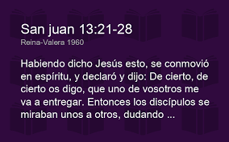
Martes Santo 04 de abril
¡Dios solo es el único consuelo del alma afligida! (Madre Adela )
Buenos días En este segundo día de semana Santa, disponemos nuestro corazón, preparándonos en silencio, para entrar en contacto con lo que ha de venir . Iniciamos este momento de oración , en el nombre del padre, del hijo, del Espíritu santo. Amen
1
Inicio
San Juan 13, 21-3
Reflexionemos
Evangelio
3
.
Palabra del Señor
También en nuestra vida existe la posibilidad de traicionar o de ofender al Maestro. Por esta razón, es necesario vivir en una continua comunión con Dios. Todos los días hemos de pedirle al Señor que nos conceda la gracia de la perseverancia final en nuestra fe. La experiencia del fracaso, de las limitaciones, de la debilidad y del pecado nos debe llevar a reflexionar en el hecho de que por nuestro solo esfuerzo nada podemos, pero ayudados de la gracia de Dios seremos fieles a la amistad de Cristo.
2
"
5
Dios te salve María ….
Peticiones
4
Bendición
6
Hagamos del Martes Santo un día para vivir reconciliados con el Padre y con nuestros hermanos, tal y como Cristo lo quiere.
De esta manera, podremos participar mejor de la Semana Santa.
El Padre, el Hijo y el Espíritu Santo, sean glorificados en todas partes por la Inmaculada Virgen María. Amén .

Slide 4
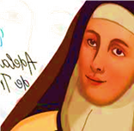
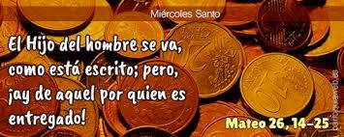
Miércoles Santo 05 de abril
“ ¡Que en nuestra cara se vea el reflejo de la paz que debe reinar en nuestro interior.”( Madre Adela) )
1
Buenos días .Hemos llegado al ultimo día de Cuaresma , el Miércoles Santo. Este día , es un tiempo de purificación e iluminación para recibir la Pascual, dado que hoy recuerda el día de la traición y la 'última cena' de Jesús con sus apóstoles .Iniciamos este encuentro, en el nombre del padre, del hijo, del Espíritu santo. Amen .
Inicio
Mateo 26 , 14-25
Reflexionemos
3
La Semana Santa es una invitación para caminar muy cerca de Jesús: fijamos nuestra mirada en Él y lo acompañamos en su sufrimiento. Lo dejamos mirarnos y vernos como realmente somos. No tenemos que presentarle un rostro valiente, pero podemos contarle sobre cuándo hemos estado decepcionados/as, abandonados/as, tal vez incluso traicionados/as. Evitemos atascarnos en nuestra propia desgracia viéndolo como Él es, aprendiendo de su corazón.
2
4
Peticiones
Creo en dios Padre ...
5
Palabra de Dios
Bendición
Jesús, ayúdame a ver como tú no condenas. A cada uno /a nos invitas a reconocer la verdad de nuestro discipulado. Nos invitas a seguirte voluntariamente, libremente, perdonados/as.
El Padre, el Hijo y el Espíritu Santo, sean glorificados en todas partes por la Inmaculada Virgen María. Amén ..

